Slide 1
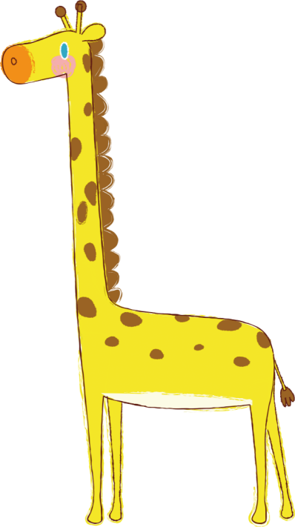
TÌM THÀNH PHẦN
TRONG PHÉP CỘNG, PHÉP TRỪ
Bài 3

Slide 4
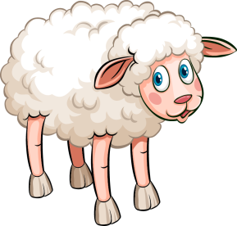
Đưa cừu sang sông

Slide 5
CHIẾN THẮNG
Câu hỏi
Câu 1: 100 + 29 = ?
128
100
129
0

Slide 6
CHIẾN THẮNG
Câu hỏi
Câu 2: Số liền trước 310 là số ….
312
309
209
311

Slide 7
CHIẾN THẮNG
Câu hỏi
Câu 3: Số nào lớn nhất trong các số: 707; 608; 444; 999
999
444
608
707

Slide 8
CHIẾN THẮNG
Câu hỏi
Câu 4: 960 + 40 = ?
100
900
490
1 000

Slide 9
CHIẾN THẮNG
Câu hỏi
Câu 5: 760 – 60 = ?
700
760
770
0

Slide 10
Khám phá

Slide 11
Tiết 1

Slide 12
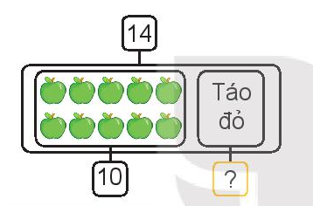
Số táo đỏ bằng tổng số táo
trừ đi số táo xanh.
Số táo đỏ là:
14 – 10 = 4 (quả)
10
+
?
=
14
Số hạng
Số hạng
Tổng

Slide 13
10
+
?
=
14
Số hạng
Số hạng
Tổng
Muốn tìm số hạng chưa biết ta làm thế nào?
Muốn tìm số hạng chưa biết, ta lấy
tổng trừ đi số hạng kia.
Ví dụ: Tìm số hạng chưa biết:

Slide 14
HOẠT ĐỘNG

Slide 15
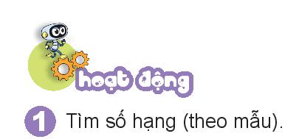
35 – 20 = 15
25 – 15 = 10
28 – 14 = 14

Slide 16
? = 25 – 15
? = 10
? = 35 – 20
? = 15
? = 28 – 14
? = 14

Slide 17
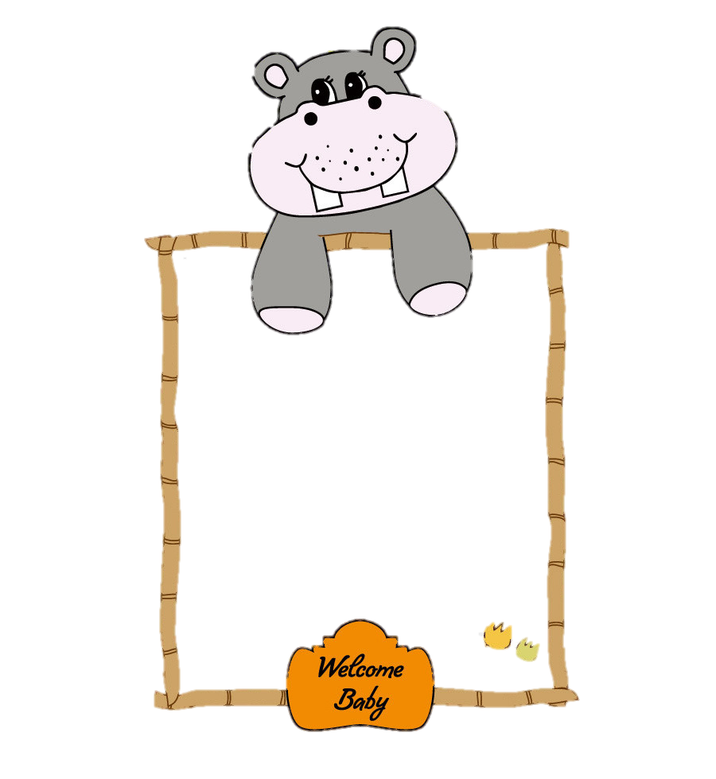
22
22
33
110

Slide 18
Bài toán cho biết gì?
Bài toán hỏi gì?

Slide 19
Tóm tắt
Hai bến thuyền có: 65 thuyền
Bến thứ nhất có: 40 thuyền
Bến thứ hai: … ? thuyền
Bài giải
Bến thứ hai có số thuyền là:
65 – 40 = 25 (thuyền)
Đáp số: 25 thuyền

Slide 20
Củng cố, dặn dò

Slide 21
Tiết 2
Tìm số bị trừ, số trừ

Slide 22
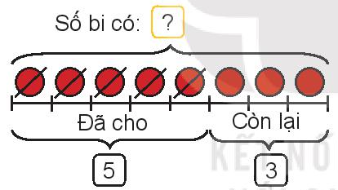
Tìm số bị trừ
Việt có một số viên bi. Việt đã cho bạn 5 viên bi, còn lại 3 viên bi. Hỏi lúc đầu Việt có bao nhiêu viên bi?
Số bi lúc đầu Việt có bằng tổng số bi còn lại và số bi đã cho
Số bi Việt có là:
3 + 5 = 8 ( viên)
?
-
5
=
3
Số bị trừ
Số trừ
Hiệu

Slide 23
?
-
5
=
3
Số bị trừ
Số trừ
Hiệu
Muốn tìm số bị trừ chưa biết ta làm thế nào?
Muốn tìm số bị trừ, ta lấy hiệu cộng
với số trừ.
Ví dụ: Tìm số bị trừ chưa biết:
? – 14 = 28
28 + 14 = 42

Slide 24
Muốn tìm số trừ, ta lấy số bị trừ trừ đi hiệu.

Slide 25
Hoạt động

Slide 26
40 + 20 = 60
25 + 12 = 37
42 + 18 = 60

Slide 27
50 - 10 = 40
35 - 15 = 20
51 - 18 = 33

Slide 28
Muốn tìm số bị trừ ta lấy hiệu cộng với số trừ.
Muốn tìm số trừ ta lấy số bị trừ trừ đi hiệu.
39
44
22
27

Slide 29
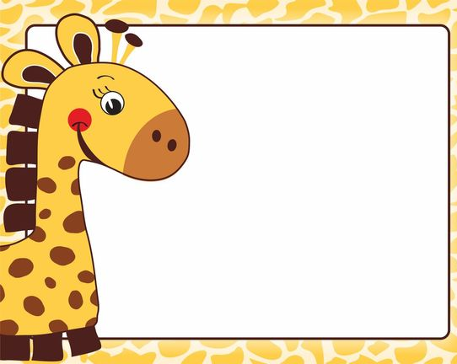
a) Muốn tìm số bị trừ ta lấy hiệu cộng với số trừ.
b) Muốn tìm số trừ ta lấy số bị trừ trừ đi hiệu.
Chọn câu trả lời đúng.
a) Biết số trừ là 36, hiệu là 25, số bị trừ là:
A. 51 B. 11 C. 61
b) Biết số bị trừ là 52, hiệu là 28, số trừ là:
A. 80 B. 34 C. 24

Slide 30
Bài toán hỏi gì?
Bài toán cho biết gì?

Slide 31
Số con vịt xuống ao bơi =
Số con vịt lúc đầu – Số con vịt còn lại trên bờ
Bài giải
Số vịt xuống ao bơi là:
64 – 24 = 40 (con vịt)
Đáp số: 40 con vịt

Slide 32
CỦNG CỐ, DẶN DÒ

Slide 33
Hẹn gặp lại các em!

